Slide 1



BORCELLE
PHÂN TÍCH KHÁM PHÁ VỀ BỆNH
ĐÁI THÁO ĐƯỜNG
V1.1 I Projet Data analysis I September 2025

Slide 2

Nội dung trình bày
Để thảo luận về việc phân tích bộ dữ liệu bệnh tiểu đường của người da đỏ pima(pima indians diabetes), chúng em sẽ tiến hành phân tích bộ dữ liệu theo:
Phân tích theo nồng độ Gluzose
Phân tích theo nồng độ huyết áp
Phân tích theo nồng độ insulin
Phân tích theo số lần mang thai
Phân tích theo độ tuổi
2

Slide 3
Tóm tắt dữ liệu
Thông tin về các thuộc tính trong tập dữ liệu của chúng tôi bao gồm:
Pregnancies: số lần mang thai
Glucose: Nồng độ glucose huyết tương sau 2 giờ trong xét nghiệm dung nạp glucose đường
uống(mg/dL)
BloodPressure: Huyết áp tâm trương (mm Hg)
SkinThickness: Độ dày nếp gấp da cơ tam đầu (mm)
Insulin: Nồng độ insulin huyết thanh sau 2 giờ (mu U/ml)
BMI: Chỉ số khối cơ thể BMI(kg/m²)
DiabetesPedigreeFunction: Chỉ số phả hệ bệnh tiểu đường: DPF là một chỉ số tổng hợp, biểu thị mức độ di truyền của bệnh tiểu đường trong một gia đình.
Age:Tuổi(năm)
Outcome: Biến phân loại bệnh nhân bị tiểu đường(1) và không bị tiểu đường(0)
3

Slide 4

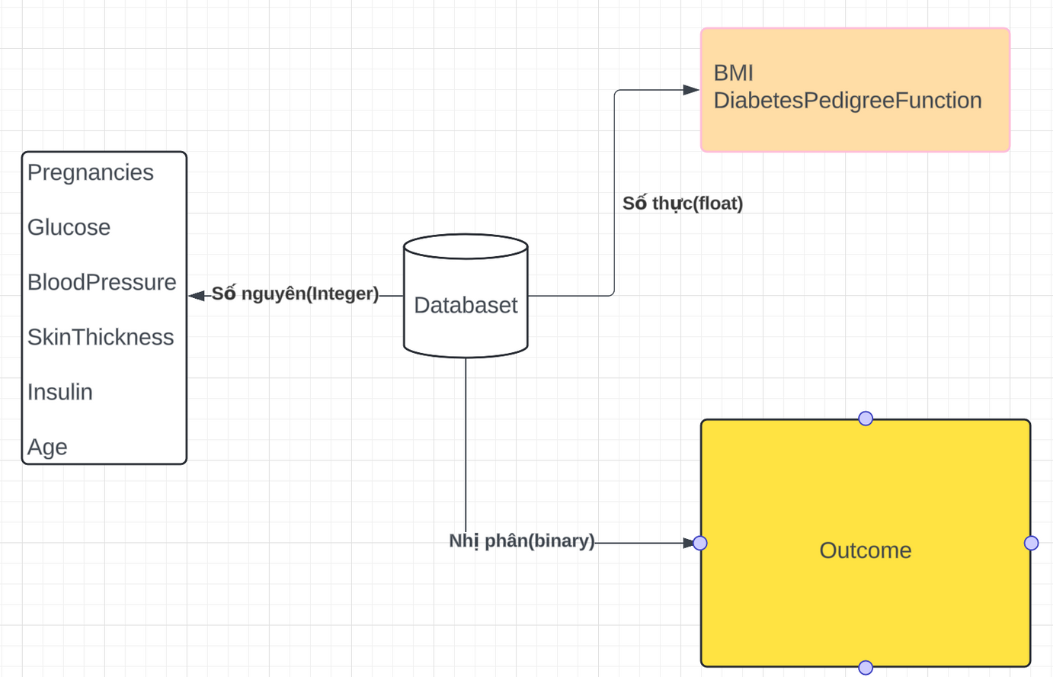

Tóm tắt dữ liệu
4

Slide 5

Phân tích theo nồng độ Gluzose
Sự phân bố nồng độ glucose ở nhóm không mắc bệnh và mắc bệnh khác nhau như thế nào?
Tại sao có những người có nồng độ glucose bình thường nhưng vẫn mắc bệnh?
5

Slide 6
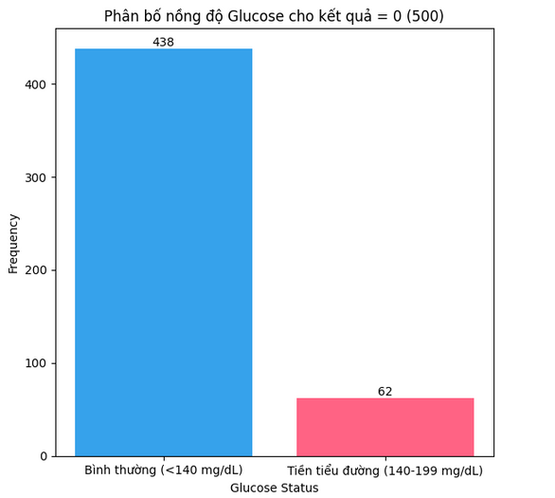
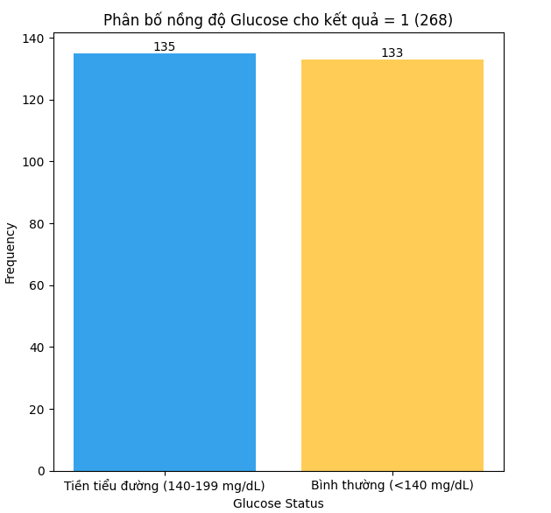
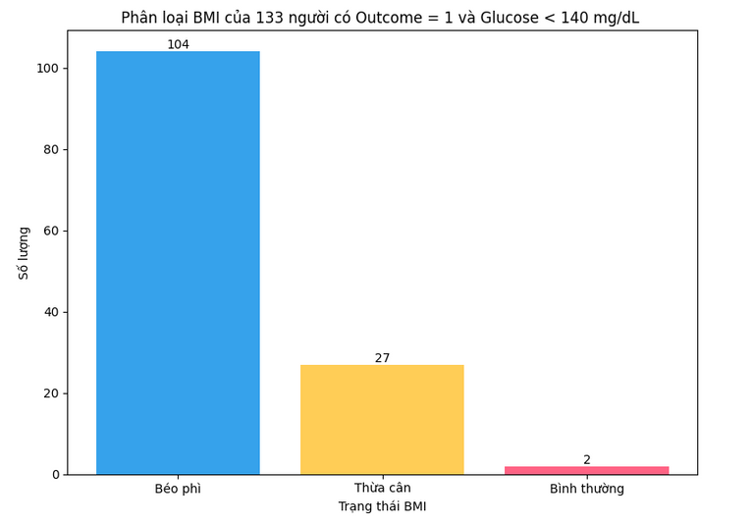
Nhóm không mắc bệnh chủ yếu có glucose thấp (<140 mg/dL), trong khi nhóm mắc bệnh phân bố đồng đều hơn giữa mức thấp và trung bình, với tỷ lệ glucose cao nhiều hơn, cho thấy mối liên hệ giữa glucose và nguy cơ tiểu đường.
Việc có người mắc bệnh dù glucose vẫn bình thường phản ánh sự phức tạp của tiểu đường, cần xét thêm các chỉ số khác (HbA1c, OGTT, BMI, huyết áp, insulin) và yếu tố di truyền để hiểu rõ hơn.
6

Slide 7


PHÂN TÍCH THEO NỒNG ĐỘ HUYẾT ÁP
Mối liên hệ giữa huyết áp tâm trương và nguy cơ mắc bệnh tiểu đường?
7

Slide 8
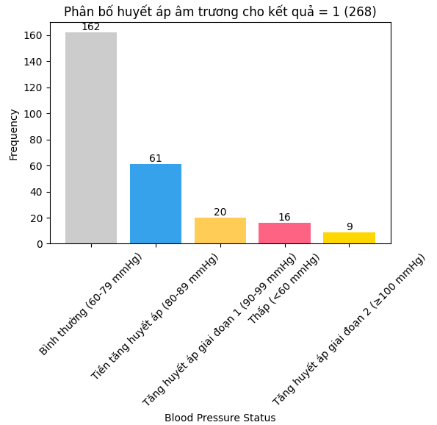
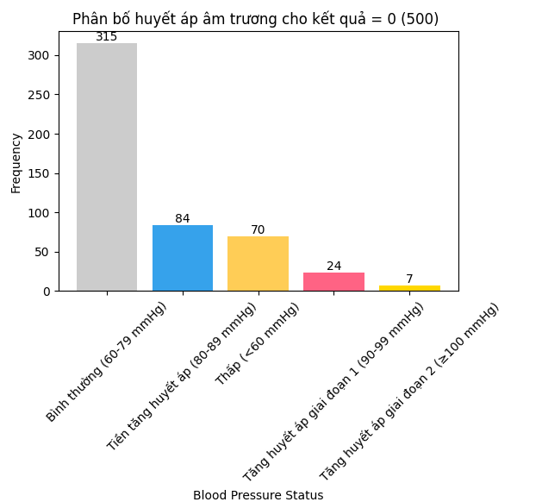
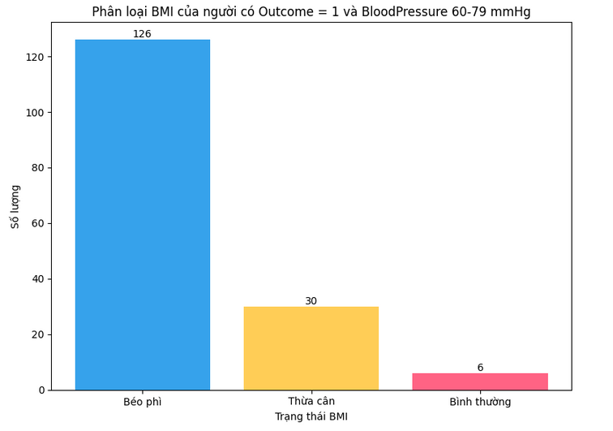
Có mối liên hệ giữa huyết áp tâm trương và nguy cơ tiểu đường, trong đó huyết áp rất cao (≥100 mmHg) gắn với nguy cơ mắc bệnh cao nhất, cho thấy tăng huyết áp nghiêm trọng có thể là một yếu tố nguy cơ quan trọng.
8

Slide 9

Phân tích theo nồng độ insulin
Sự phân bố nồng độ insulin ở nhóm mắc bệnh và không mắc bệnh có khác biệt không?
Nồng độ insulin có mối liên hệ như thế nào với nồng độ glucose? (Có dấu hiệu kháng insulin không?)
4
9

Slide 10
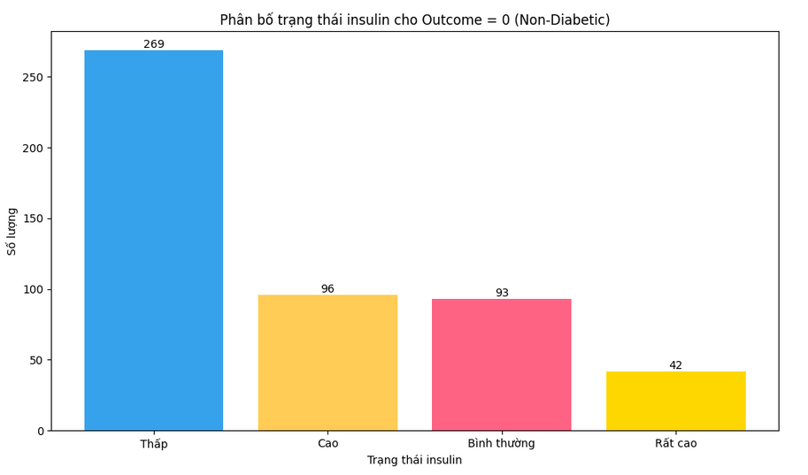
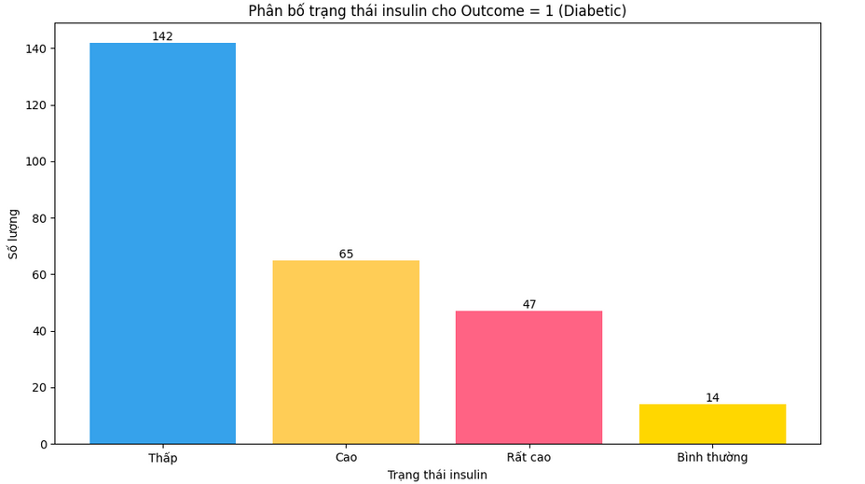
1
2
Sự phân bố insulin khác biệt rõ giữa hai nhóm: nhóm Diabetic có tỷ lệ insulin cao và rất cao lớn hơn, trong khi tỷ lệ insulin bình thường lại thấp hơn nhóm Non-Diabetic. Điều này gợi ý rằng insulin bất thường (nhất là rất cao) có thể liên quan đến nguy cơ tiểu đường, còn mức insulin bình thường mang tính bảo vệ.
Ở nhóm không mắc bệnh, insulin thấp hoặc bình thường đi kèm glucose bình thường, phản ánh cơ chế điều hòa tốt. Ngược lại, ở nhóm mắc bệnh, insulin cao hoặc rất cao đi cùng glucose tăng, cho thấy sự mất cân bằng trong kiểm soát glucose.
10

Slide 11
PHÂN TÍCH THEO SỐ LẦN MANG THAI
Số lần mang thai trung bình ở nhóm mắc bệnh và không mắc bệnh có khác biệt không?
Có nhóm số lần mang thai cụ thể nào có nguy cơ mắc bệnh tiểu đường cao hơn không?
11

Slide 12
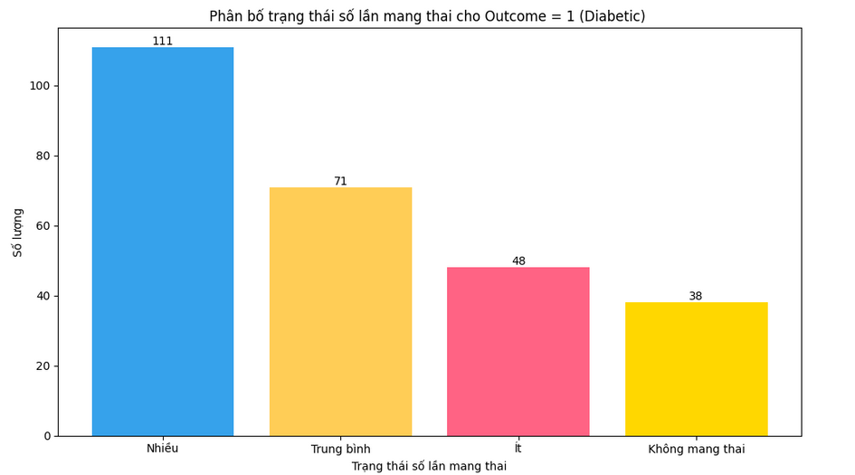
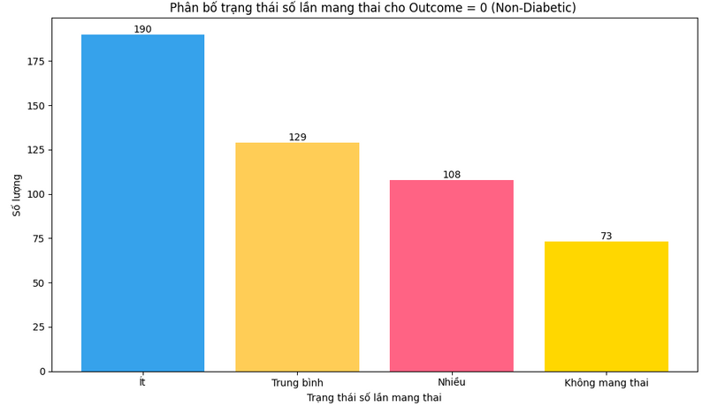
Số lần mang thai trung bình ở nhóm mắc bệnh cao hơn nhóm không mắc bệnh khoảng 0.91 lần. Mối liên hệ giữa số lần mang thai và nguy cơ tiểu đường: khi nhóm có số lần mang thai nhiều hơn (~3.81) có xu hướng mắc bệnh cao hơn.
Nhóm có số lần mang thai nhiều (≥6 lần) có nguy cơ mắc tiểu đường cao hơn, có thể do ảnh hưởng lâu dài của thai kỳ lên khả năng kháng insulin và chuyển hóa glucose. Tuy nhiên, cần xem xét thêm các yếu tố khác (tuổi, BMI, glucose) và dữ liệu y tế chi tiết để khẳng định.
12

Slide 13

Phân tích theo độ tuổi
Nhóm tuổi nào dễ mắc bệnh đái tháo đường?
13

Slide 14
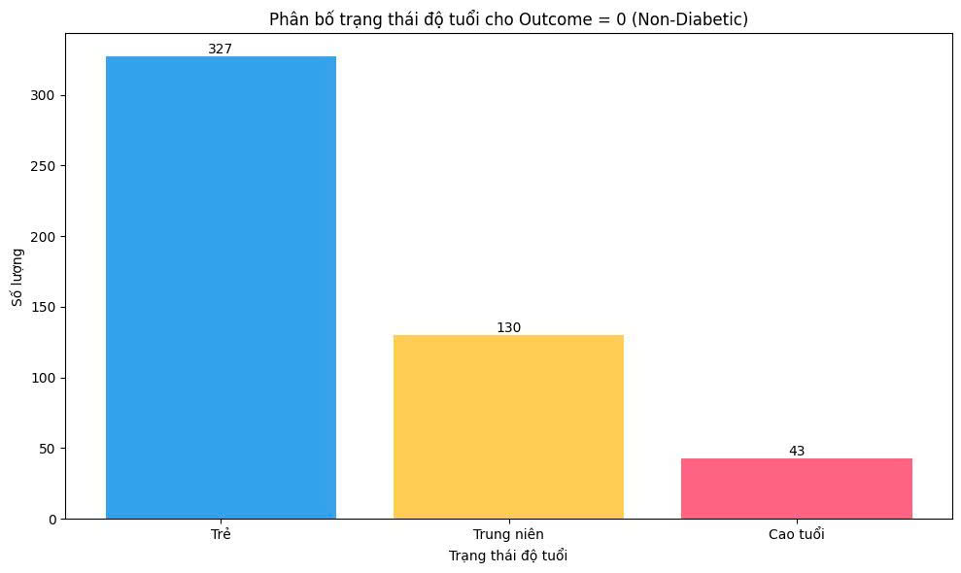
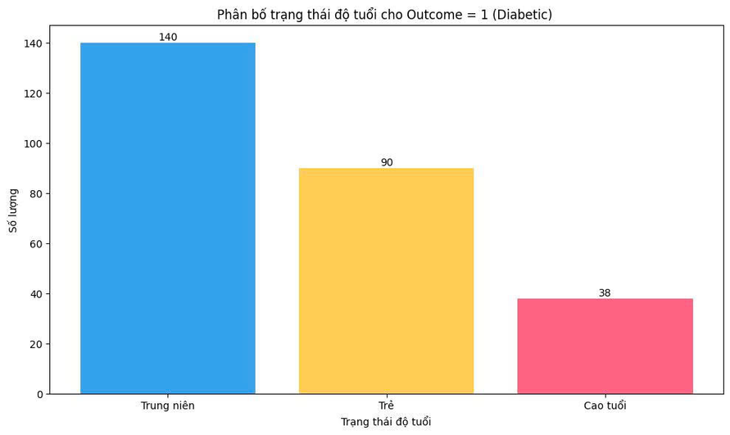
Kết quả cho thấy nhóm "Trung niên" (52.24%) chiếm tỷ lệ cao nhất trong số những người mắc tiểu đường, tiếp theo là "Trẻ" (33.58%) và "Cao tuổi" (14.18%). Điều này gợi ý rằng nguy cơ mắc tiểu đường có thể cao hơn ở độ tuổi trung niên
Kết quả cho thấy phần lớn những người không mắc tiểu đường nằm ở nhóm tuổi "Trẻ" (≤ 30 tuổi).
14

Slide 15

Kết Luận
- Nồng độ Glucose huyết tương sau 2 giờ là chỉ số chẩn đoán tiểu đường quan trọng nhất; mức cao phản ánh rõ tình trạng rối loạn chuyển hóa đường.
- Dù phần lớn cả hai nhóm đều có huyết áp tâm trương trong ngưỡng bình thường, người mắc tiểu đường có xu hướng huyết áp cao hơn và tỷ lệ tăng huyết áp cũng vượt trội.
- Mặc dù nhiều người có mức Insulin thấp, nhưng Insulin cao và rất cao có liên hệ rõ với nguy cơ tiểu đường; nhóm mắc bệnh có tỷ lệ Insulin cao hơn đáng kể.
- BMI và Glucose có mối liên hệ nhất định: Người có BMI cao thường có Glucose cao hơn, dù mức tương quan không mạnh, nhưng xu hướng cùng tăng là rõ rệt.
- Phân tích đa yếu tố là cần thiết: Việc đánh giá nguy cơ tiểu đường không nên dựa vào từng chỉ số riêng lẻ, mà cần xem xét tổng thể các yếu tố chuyển hóa như BMI, Glucose, Insulin và tuổi.
19

Slide 16
THANK YOU

